Slide 1


Slide 2















La struttura del gruppo
Perimetro iniziale…
...Stato dell’arte
Altri Comuni
39.6%
53.2%
36.7%
18.5%
5.4%
39.4%
Perimetro di fusione
Acqua Toscana
S.p.A.
40.8%
Alia
Multiutility¹
20.6%
Alia - funzioni corporate
conferimento
100%
57.6%
39.6%²
19.3%
31.0%
Area di consolidamento
conferimento
3.9%
Ambiente Toscana OpCo
3.9%
0.4%
10.4%
19.3%
A seguito della delibera di aumento di capitale sono state conferite in Multiutility le partecipazioni in A.E.R., successivamente fusa per incorporazione, e GIDA
1. Area di business Ambiente attualmente in capo ad Alia Multiutility 2. Controllo su Estra da parte di Alia attraverso la sottoscrizione di un patto parasociale
2

Slide 3





La visione del gruppo Multiutility
Creazione di valore per azionisti e territorio
(dividendi, CAPEX su territorio)
Integrazione cross-business
(piano sinergie)
Disciplina finanziaria
(ROI; PFN/EBITDA, WACC)
Crescita su ogni Business Unit
(Focus BU/Ldb)
Focus su temi di natura ESG
(Piano ESG)
3

Slide 4
Costruiamo un nuovo player integrato per la transizione ambientale ed energetica
I nostri utenti protagonisti della conversione ecologica
Un’offerta unica e più sostenibile per acqua, energia e rifiuti.
Una missione chiara: promuovere la conversione ecologica sui territori
Nota: (1) Ricavi ed EBITDA pro-forma FY24; includono il consolidamento di Publiacqua dal 1 gennaio 2024
Note: S&P/Moody’s/Fitch
Fonte: informazioni pubbliche
4

Slide 5




Stiamo costruendo
la Multiutility
di domani
Il 26 gennaio 2023, abbiamo dato vita alla Multiutility dei servizi pubblici locali, costituendo un player integrato nei settori ambiente, energia e acqua: un progetto in pieno sviluppo grazie al coinvolgimento di sempre nuove realtà di carattere regionale e non solo.
Per questo siamo in grado di perseguire strategie sinergiche di transizione ambientale ed energetica sui nostri territori.
Nota: (1) Ricavi ed EBITDA pro-forma FY24; includono il consolidamento di Publiacqua dal 1 gennaio 2024
Note: S&P/Moody’s/Fitch
Fonte: informazioni pubbliche
5

Slide 6
L’infrastruttura pubblica per la transizione ecologica
CAPEX per BU (€B)
Breakdown CAPEX ‘25-’29 (%)
2,5
20%
36%
Ambiente
Energia
Idrico
44%
Investimenti: 2,5 miliardi in 5 anni
Ambiti: Ambiente, Energia, Acqua
Obiettivo: Generare valore economico, sociale e ambientale
Ambiente
Energia
Idrico
Cum. CAPEX
Nota: (1) Ricavi ed EBITDA pro-forma FY24; includono il consolidamento di Publiacqua dal 1 gennaio 2024
Note: S&P/Moody’s/Fitch
Fonte: informazioni pubbliche
6

Slide 7

Un cambio di paradigma:
Da gestori a abilitatori del cambiamento
Non solo fornitori di servizi, ma motore di trasformazione.
Il Piano promuove un nuovo ruolo pubblico:
Un’unica piattaforma che semplifica la vita quotidiana
Abilita l’economia
circolare
Favorisce comportamenti sostenibili
Mette al centro il cliente,
le istituzioni e le comunità
Nota: (1) Ricavi ed EBITDA pro-forma FY24; includono il consolidamento di Publiacqua dal 1 gennaio 2024
Note: S&P/Moody’s/Fitch
Fonte: informazioni pubbliche
7

Slide 8

Il cuore della strategia:
Clienti, community e futuro
Un’unica azienda come interlocutore
Unico interlocutore per tutti i servizi con la centralizzazione della gestione clienti.
Offerta integrata, digitale, personalizzata.
Esperienza semplificata e più valore per il cittadino.
Unificazione dei canali di contatto.
Accorpamento dei sistemi di fatturazione.
I comportamenti dei cittadini per la sostenibilità
I cittadini protagonisti della transizione ecologica:
introduzione di un sistema di loyalty per premiare chi contribuisce attivamente al raggiungimento degli obiettivi di sostenibilità, valorizzando l’impegno quotidiano nella riduzione dell’impronta carbonica dell’intera comunità.
Nota: (1) Ricavi ed EBITDA pro-forma FY24; includono il consolidamento di Publiacqua dal 1 gennaio 2024
Note: S&P/Moody’s/Fitch
Fonte: informazioni pubbliche
8

Slide 9
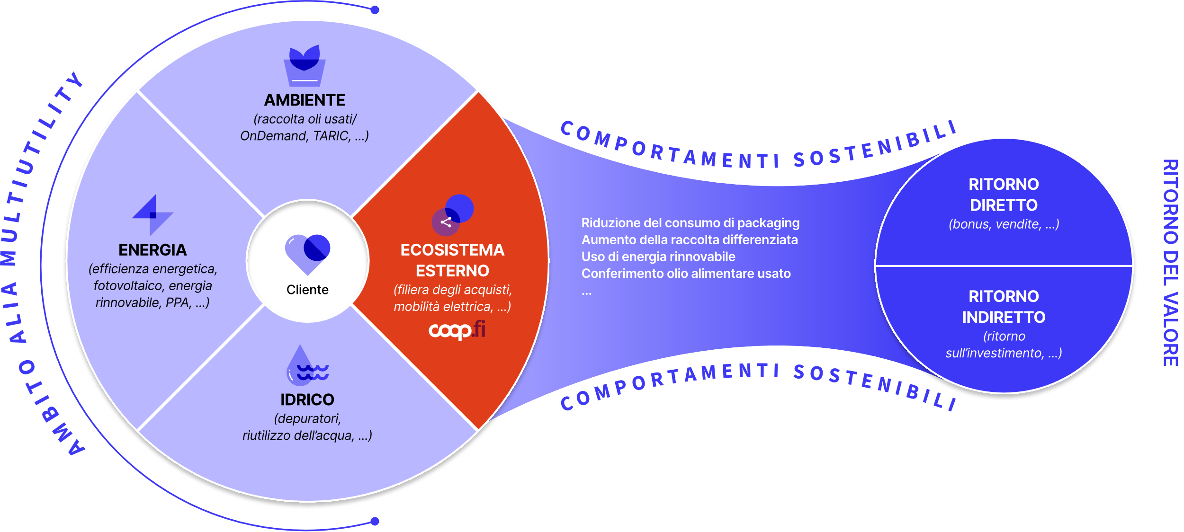
Il nostro modello
Condivisione del valore
basata sui comportamenti virtuosi
Nota: (1) Ricavi ed EBITDA pro-forma FY24; includono il consolidamento di Publiacqua dal 1 gennaio 2024
Note: S&P/Moody’s/Fitch
Fonte: informazioni pubbliche
9

Slide 10




Le tappe del progetto Multiutility
2020
2021
2022
2023
2024
Condivisione della vision del progetto con i principali azionisti delle società coinvolte nell’operazione di fusione
Annuncio pubblico di avvio del progetto
Avvio del progetto con il sostegno della Regione Toscana e dei principali Comuni coinvolti
Nomina di Alberto Irace in qualità di AD nella società capofila (Alia Servizi Ambientali S.p.A.)
Coinvolgimento dei seguenti advisors :
  Industrial advisor BCG
  Financial advisor Banca IMI and Mediobanca
  Legal advisor BELEX
Gestione del processo di fusione tra le 4 legal entities coinvolte, tramite la determinazione di tutti gli aspetti industriali, legali e finanziari dell’operazione
Closing dell’operazione di fusione nel primo trimestre 2023
Aumento di capitale da 1,2 B€ delegato al CdA dall’assemblea dei soci per ampliare ulteriormente il perimetro Multiutility tramite il conferimento di altre utilities locali.
Nomina del nuovo Consiglio di Amministrazione a giugno 2023
Consolidamento Estra S.p.A.
Approvazione Piano Industriale 2024-2028
Conferimento in Multiutility di AER S.p.A. e GIDA S.p.A., attive rispettivamente nella raccolta dei rifiuti (30 M€ di ricavi) e nel trattamento di acque industriali (20 €M ricavi)
Costituzione dei comitati controllo e rischi, remunerazione e nomine, e operazioni parti correlate
Consolidamento Publiacqua S.p.A.
Rifinanziamento del debito Multiutility e nuove risorse finanziarie per 1 B€
10

Slide 11
Le tappe del progetto Multiutility
2024
2025
2026
2027
2028
2029
Rebranding
Corporate credit Rating e ESG Rating
Lancio progetto di Loyalty
Nuovo affidamento gestore idrico
Cross-selling
PPA retail
Avvio dell’impianto di recupero del tessile
Avvio dell’impianto di recupero dei RAEE
Potenziamento capacità di trattamento delle plastiche
500MW di impianti fotovoltaici installati
11

Slide 12
Multiutility in pillole
Ricavi¹
(€M)
EBITDA¹
(€M, %)
FTE
(#)
Asset
regolati (€M)
Business Unit
Principali metriche
Ambiente
Raccolta, trasporto e trattamento dei rifiuti
  Rifiuti gestiti: ca. 850k ton
  Raccolta differenziata: 70%
  Rifiuti riciclati: 63%
543
80
2.893
405
Energia
Produzione EE, infrastruttura di distr. gas e vendita EE + gas
  Base clienti: 890k
  EE venduta: 1M+ GWh
1.153
161
825
502
Idrico
Servizio idrico integrato, inclusa infrastruttura di distribuzione
  Volumi gestiti: ca. 140M mc
  Estensione rete: ca. 8k km
326
166
643
424
Consolidato
2.022
406
4.361
1.331
Nota: (1) Ricavi ed EBITDA pro-forma FY24; includono il consolidamento di Publiacqua dal 1 gennaio 2024
12

Slide 13





La creazione di valore di Multiutility
L’analisi è stata predisposta mantenendo invariato il multiplo EV/EBITDA implicito alla data dell’operazione multiutility conclusa nel primo trimestre 2023.
L’incremento di valore, rappresentato in termini di Equity Value, è determinato dall’incremento delle performance (EBITDA) al 2024 e dalla previsione di sviluppo al 2029, al netto della posizione finanziaria netta.
Evoluzione Equity Value in base a un multiplo EV/EBITDA di 6,9x (€M)
+593
+176
EV/EBITDA 2024A peers³
5,9x
2022
2024
2029
EV
1.577
2.046
3.119
6,5x
EV/EBITDA
6,9x
6,9x
6,9x
6,7x
EBITDA pro-quota⁽¹⁾
232⁽²⁾
298
455
6,0x
PFN pro-quota⁽¹⁾
488
780
1.261
9,6x
Disclaimer: i valori rappresentati sono a fini meramente indicativi, ipotizzando di mantenere i medesimi criteri di valutazione al momento della definizione dei concambi riferiti all’operazione di fusione al primo trimestre 2023.
Mediana
6,5x
Note: (1) La combined entity pro quota comprende: Alia (100%), Publiacqua (57.6%), Estra (39.6%), Acque (19.3%), Toscana Energia (31%) al 2022 e 2024; (2) media 2021-2022; la PFN contiene anche altri aggiustamenti al fine di determinare l’Equity Value; (3) Bloomberg 20-Mag-25
13

Slide 14
Performance storiche e previsionali del Gruppo
A
PF con Estra dal 1 gennaio 2023
B
PF con Publiacqua dal 1 gennaio 2024
EBITDA Multiutility (€M - CAGR)
BU Ambiente
CAGR ’24-29’
BU Energia
9,8%
616
648
BU Idrico
505
556
21,1%
B
449
406
A
12,3%
216
(1,5%)
2020A
2021A
2022A
2023A
2024A
2025E
2026E
2027E
2028E
2029E
CAPEX Multiutility (€M)
BU Ambiente
555
528
Cum. ’25-29’
(€M)
BU Energia
496
508
B
448
518
BU Idrico
334
A
1.102
193
914
2020A
2021A
2022A
2023A
2024A
2025E
2026E
2027E
2028E
2029E
14

Slide 15
Evoluzione EBITDA
Bridge EBITDA per BU (€M; CAGR)
Breakdown EBITDA ‘24 (€M;%)
Regolato
Ambiente
Mercato
+12%
Energia
20%
648
Idrico
(12)
41%
406
69%
Regolato
40%
406
Breakdown EBITDA ‘29 (€M;%)
24%
32%
648
55%
Regolato
44%
EBITDA MU ’24
Ambiente
Energia
Idrico
EBITDA MU ’29
15

Slide 16
Fabbisogno finanziario
(333)
(86)
(2.541)
(21)
EBITDA
Imposte
Δ CCN e fondi
CAPEX
Gest. Partecipazioni
Interessi
Divid.
Fabb. Finan.
16

Slide 17


Il benchmark dell’indebitamento di Multiutility
Rating⁽¹⁾ | BBB/Baa2/NR | NR/Baa2/BBB+ | BBB+/Baa2/NR | BBB/NR/BBB | NR/NR/NR | NR/NR/NR
PFN 2024 | 5.835 | 4.954 | 3.964 | 4.083 | 391 | 844
EBITDA 2024⁽²⁾ | 2.328 | 1.557 | 1.588 | 1.274 | 103 | 406
PFN/EBITDA 2024 | 2,5x | 3,2x | 2,5x | 3,2x | 3,8x | 2,1x
PFN/EBITDA 2027 | 2,6x | 3,3x | 2,4x | 3,1x | 4,3x | 2,5x
Note: S&P/Moody’s/Fitch
Fonte: informazioni pubbliche
17

Slide 18
Remunerazione degli azionisti e dividend policy
UTILE e EPS di pertinenza (€M – Euro per azione)
L’utile rappresenta la quota di pertinenza di gruppo e quella di terzi.
I dividendi rappresentano la sola quota di pertinenza dei soci di Alia Multiutility
EPS soci Alia
Utile di terzi
Utile di gruppo
29
2024
2025
2026
2027
2028
2029
Dividendi di pertinenza dei soci Alia e Pay-out ratio (€M – %)
92%
78%
52%
50%
50%
50%
+16%
2024
2025
2026
2027
2028
2029
18

Slide 19
Le Business Unit
19

Slide 20


BU Ambiente
RACCOLTA
Trasformazione servizio di raccolta: focus ibrido digitale
Misurazione conferimenti PAYT
Crescita raccolta differenziata
Valorizzazione rifiuti raccolti
TRATTAMENTO
Potenziamento della capacità di recupero (energia e materia)
Revamping impianti TMB per:
        Accrescere i livelli di autosufficienza nel pre - trattamento del RUI e di stabilizzazione della FOP.
  Upgrading tecnologico
Messa in sicurezza rispetto agli standard ambientali richiesti dei siti in post gestione
TARIFFA
Passaggio progressivo a TARIC
Stabilizzazione tariffa
Recupero crediti per conguagli
AREA MERCATO
Affiancare le imprese nella transizione circolare e nel percorso di sostenibilità
Condivisione delle innovazioni tecnologiche a vantaggio delle imprese
Investimenti in capacità impiantistica dedicata
20

Slide 21



Ambiente regolato: driver di sviluppo
Raccolta
Trasformazione servizio di raccolta: focus ibrido digitale
Misurazione conferimenti PAYT
Crescita raccolta differenziata
Valorizzazione rifiuti raccolti
Trattamento
Potenziamento della capacità di recupero (energia e materia)
Revamping impianti TMB per:
        Accrescere i livelli di autosufficienza nel pre - trattamento del RUI e di stabilizzazione della FOP.
  Upgrading tecnologico
Messa in sicurezza rispetto agli standard ambientali richiesti dei siti in post gestione
Tariffa
Passaggio progressivo a TARIC
Stabilizzazione tariffa
Recupero crediti per conguagli
CAPEX ’25-’29 (€M)
355
Sedi oper.
Mezzi e Att.
Impianti
IT
Altre
sedi
Capit.
Totale
MTR servizi (€/abitante)
Raccolta differenziata (% su Tot.)
69,4%
70,5%
72,7%
EBITDA (€M - CAGR)
+17,4%
2024
2025
2029
2024
2025
2029
Ricavi in sharing (€/ton)
Abitanti Taric (% su Tot. abitanti)
61,0%
17,8%
26,2%
2024
2025
2029
2024
2025
2029
2024
2025
2026
2027
2028
2029
21

Slide 22


Ambiente mercato: driver di sviluppo
Impianti
Sviluppo commerciale
Nuovi progetti
Costruzione di impianti a recupero (RAEE, Schede RAEE, Tessile)
Sviluppo nel mercato del trattamento dei rifiuti speciali
Revet: realizzazione impianti per trattamento di altre plastiche, compoundazione e pre selezione vetro
Gida: trattamento rifiuti liquidi (ITL)
Integrazione società ambiente Estra con il ramo SLM di Alia:
  Sviluppo commerciale finalizzato alla saturazione della capacità impiantistica esistente
    Upgrading tecnologico
Progetto Smart Bin
Waise Waste (trading e approvvigionamento)
CAPEX ’25-’29 (€M)
REVET
TESSILE
RAEE
SCHEDE RAEE
SLM e Smart Bin
Amb. Estra
GIDA ITL
PAA
IT
Totale
Evoluzioni Volumi trattati* (kTon - CAGR)
Rifiuti speciali gestiti con Smart Bin (t/a)
+7,6%
220
33
24
18
20
12
+314
EBITDA (€M - CAGR)
Volumi 2024
VPL
Tessile
RAEE e Schede
Speciali solidi
Speciali liquidi
Soil washing
Volumi
2029
2026
2027
2028
2029
+31,8%
EBITDA mercato-trattamento* (€/ton – CAGR)
Waise Waste - vendite a mercato (# pezzi)
+19,1%
2024
2025
2026
2027
2028
2029
2024
2025
2026
2027
2028
2029
2026
2027
2028
2029
22

Slide 23
AMBIENTE: Capacità impiantistica di trattamento
Multiutility mira a trattare internamente ca 68% dei rifiuti raccolti…
…attraverso i propri impianti
Impianto
Dove
Capacità (kton/a)
CAPEX €M
Trattamenti interni
Case Passerini (RUI)
Sesto Fiorentino
150
87
Trattamenti esterni
Polo Paronese (RUI)
Prato
150
Ferrale (speciali)
Scandicci
100
787
759
746
746
738
732
Faltona (FORSU)
Borgo S Lorenzo
35
Bisenzio Ambiente (liquami)
Campi Bisenzio
186
12
Ecos (speciali)
Barberino Tavarnelle
75
Ecolat (multim., carta, ingom.)
Grosseto
99
Ecocentro (non pericolosi)
Montemurlo
58
Biodig. Casa Sartori (FORSU)
Montespertoli
160
6
Revet (multimat. e vetro)
Pontedera
240
62
Sviluppo
Dano (RUI; to be carta)
Pistoia
70
22
RAEE e Schede RAEE
San Donnino
63
34
Hub Tessile
Prato
33
22
135€M
110€M
Ca. 1.430 kton
2020
2024
2025
2026
2027
2029
CAPEX di mantenimento
CAPEX di sviluppo
Capacità
complessiva
23

Slide 24
Ambiente EBITDA e CAPEX
Bridge EBITDA ’24-’29 (€M)
Regolato
11
- 2
207
Mercato
7
10
22
80
16
EBITDA ’24
Regolato
Nuovi impianti
a mercato
Revet
Ambiente Estra e SLM
WAIse Waste
Altro a Mercato
EBITDA ’29
CAPEX ’25-’29 (€M)
1
525
33
Mezzi e Attrezzature
Regolato ex IT
Nuovi impianti
a mercato
Revet
Ambiente Estra e SLM
IT
Altro a Mercato
Cum.
CAPEX
24

Slide 25



BU Energia
CLIENTI
Cross-selling clienti del gruppo
Crescita clienti, focus su EE
Introduzione VAS «anti-churn»
Lancio contratti PPA
QUALITÀ PORTAFOGLIO
Bilanciamento mix canali: potenziamento canali interni e riduzione canali esterni (agenzie e comparatori)
Miglioramento churn rate e unpaid ratio medi
Crescita base clienti “digital”: SDD e bolletta web (39% sul tot. al 2029)
Ridurre il cost to serve e introdurre politiche di retention
INTEGRAZIONE VERTICALE
Aumento della produzione di EE da fonti rinnovabili da 20MW a 520MW attraverso un importante piano di investimenti di ca 500€M
25

Slide 26
Mercato energia: driver di sviluppo
Progetto di sviluppo abilitato da integrazione multiutility e investimenti IT
Clienti
Cross-selling clienti del gruppo
Crescita clienti, focus su EE
Introduzione VAS «anti-churn»
Lancio contratti PPA
Qualità portafoglio
Bilanciamento mix canali: potenziamento canali interni e riduzione canali esterni (agenzie e comparatori)
Miglioramento churn rate e unpaid ratio medi
Gestione clienti
Crescita base clienti “digital”: SDD e bolletta web (39% sul tot. al 2029)
Ridurre il cost to serve e introdurre politiche di retention
CAPEX ’25-’29 (€M)
M&A
Mercato energia
159
42
45
26
24
23
Punti di fornitura (CAGR 24-29)
CAGR 25-29 EE e GAS (%)
Churn 12M - Switch in (%)
+5%
1.136
7,8%
56,0%
2025
2026
2027
2028
2029
Cum.
43
M&A
24,6%
EBITDA (€M - CAGR)
1,6%
M&A
2024
2029
GAS
EE
2024
2029
Mercato energia
+7%
141
Cross-selling su CB Ambiente (%)
Switch in per canale (% su Tot.)
PPA al 2029 (#)
113
126
4
103
93
101
4
4
23,0%
5
16,0%
32%
67%
Interni
68%
33%
Esterni
2024
2025
2026
2027
2028
2029
2024
2029
2024
2029
Mwh venduti
n° clienti
26

Slide 27
Rinnovabili: driver di sviluppo
FER
Sviluppo impianti fotovoltaici, sia fissi che tracker
Sviluppo greenfield su asset di proprietà del gruppo
Focus su progetti ready to build
Target
Dimensione minima 5MWp su territorio nazionale
Vendita retail della produzione, di cui in parte in PPA
IRR di Progetto superiori al 7%
CAPEX medio <1.000 €/MWp
CAPEX ’25-’29 (€M)
502
12% vendita in PPA
Produzione attesa in arco Piano (MWh/anno)
Capacità connessa per anno (MWp)
2025
2026
2027
2028
2029
Cum.
EBITDA (€M - CAGR)
+494
54%
2025
2026
2027
2028
2029
2025
2026
2027
2028
2029
Capacità
al 2029
2024
2025
2026
2027
2028
2029
27

Slide 28
Rinnovabili: piano di crescita
56MW su aree Alia/Estra
Impianti già contrattualizzati
Pipeline in corso di negoziazione
Da individuare
Totale MW
28

Slide 29
Distribuzione: driver di sviluppo
Reti GAS
Massima allocazione di capitale su PDR, con incremento RAB
Incremento VRT €/PDR fino al benchmark di mercato
Stabilizzazione OPEX
Innovazione
Costruzione e avvio del primo impianto di Reverse Flow per il biometano nella rete di trasporto (TWIST)
Sviluppo di sinergie di processo con altri business del gruppo
Investimenti in digitalizzazione e sviluppo di applicazioni di AI & ML per savings e aumentare l'immissione di gas rinnovabili in rete
CAPEX ’25-’29 e per canale (€M)
293
57
56
60
60
59
CIN (€M)
PDR (#)
+6%
2025
2026
2027
2028
2029
Cum.
EBITDA (€M - CAGR)
2024
2025
2026
2027
2028
2029
2024
2025
2026
2027
2028
2029
+9%
VRT (€/PDR)
OPEX (€/PDR)
+2,1%
55
70
74
76
79
-0,5%
52
2024
2025
2026
2027
2028
2029
2024
2025
2026
2027
2028
2029
2024
2025
2026
2027
2028
2029
29

Slide 30
Energia: EBITDA e CAPEX
Bridge EBITDA ’24-’29 (€M - CAGR)
Regolato
Mercato
+10,1%
287
4
6
161
27
EBITDA ’24
Distribuzione
Mercato Energia
Rinnovabili
Smart City
M&A
EBITDA ’29
CAPEX ’25-’29 (€M)
1.102
68
32
41
33
293
Distribuzione
Mercato Energia
Rinnovabili
Smart City
IT
M&A
Altro
Cum.
CAPEX
30

Slide 31


BU Idrico
PARTECIPAZIONE
Gestione dal 2026 secondo delibera AIT e capacità di sostenere le scelte degli azionisti
PIANO INVESTIMENTI
>900€M principalmente in condutture, fogne e impianti di trattamento che recepisce integralmente il Piano approvato da AIT
31

Slide 32
Idrico: driver di sviluppo
Principali interventi
impianto di essicamento fanghi da depurazione
abbattimento dei PFAS dalle acque potabili
adeguamento alla direttiva UE e avvio del processo per la neutralità energetica sulle acque reflue
progressiva implementazione dei PSA¹
Reti
BP in linea con quanto previsto dall’AIT
Acquisto del ramo di GIDA facente parte del perimetro regolato
Contatori
240k contatori smart in telelettura
CAPEX ’25-’29 (€M)
914
Tariffa Idrico (€M)
Perdite rete idrica (%)
+2%
-6%
2
C&OIF
Fogne
Trattamento
Immob.
Contatori
Allacciamenti
IT
Cum.
37,9%
35,5%
32,5%
30,5%
29,0%
28,0%
EBITDA (€M - CAGR)
2024
2025
2026
2027
2028
2029
2024
2025
2026
2027
2028
2029
-1,5%
CAPEX (€/Abitante)
Ricavi per utente (€/Utenza)
2024
2025
2026
2027
2028
2029
2024
2025
2026
2027
2028
2029
2024
2025
2026
2027
2028
2029
Nota: (1) Piani di Sicurezza dell’Acqua; (2) Condutture e opere idrauliche fisse
32

Slide 33
Sinergie e digitalizzazione
33

Slide 34
Le Sinergie conseguibili con il progetto Multiutility
Il progetto Multiutility trova un forte razionale nelle efficienze e sinergie¹, sia operative che commerciali, realizzate grazie al programma di trasformazione digitale, all’integrazione dei processi di business, alla centralizzazione corporate nonché attraverso operazioni straordinarie di razionalizzazione societaria.
Principali leve di sinergia
Sinergie 2025-2029 (M€)²
Attuazione Strategia commerciale condivisa in ottica di centralità del cliente e gestione digitalizzata
Finanza accentrata
Implementazione sistema di pianificazione acquisti e gestione fabbisogni centralizzati
Ottimizzazione della gestione delle reti
Ottimizzazione degli asset
Attuazione Piano di Razionalizzazioni societarie
Ottimizzazione organizzativa e gestionale
Costi evitati
Impatti FCF
MULTIUTILITY DEI
TERRITORI
Le sinergie rappresentate nella presente slide e nelle successive sono per la quasi totalità relative alle integrazioni Alia-Estra e non tengono conto della dinamica inflattiva.
Per impatti FCF si intendono sinergie su costi e ricavi con impatto sui FCF in arco-piano (e.g. ricavi cross-selling, etc.); per costi evitati si intendono invece saving su costi non sostenuti in arco-piano per effetto delle azioni abilitanti (e.g. costi evitati per acquisti licenze).
34

Slide 35
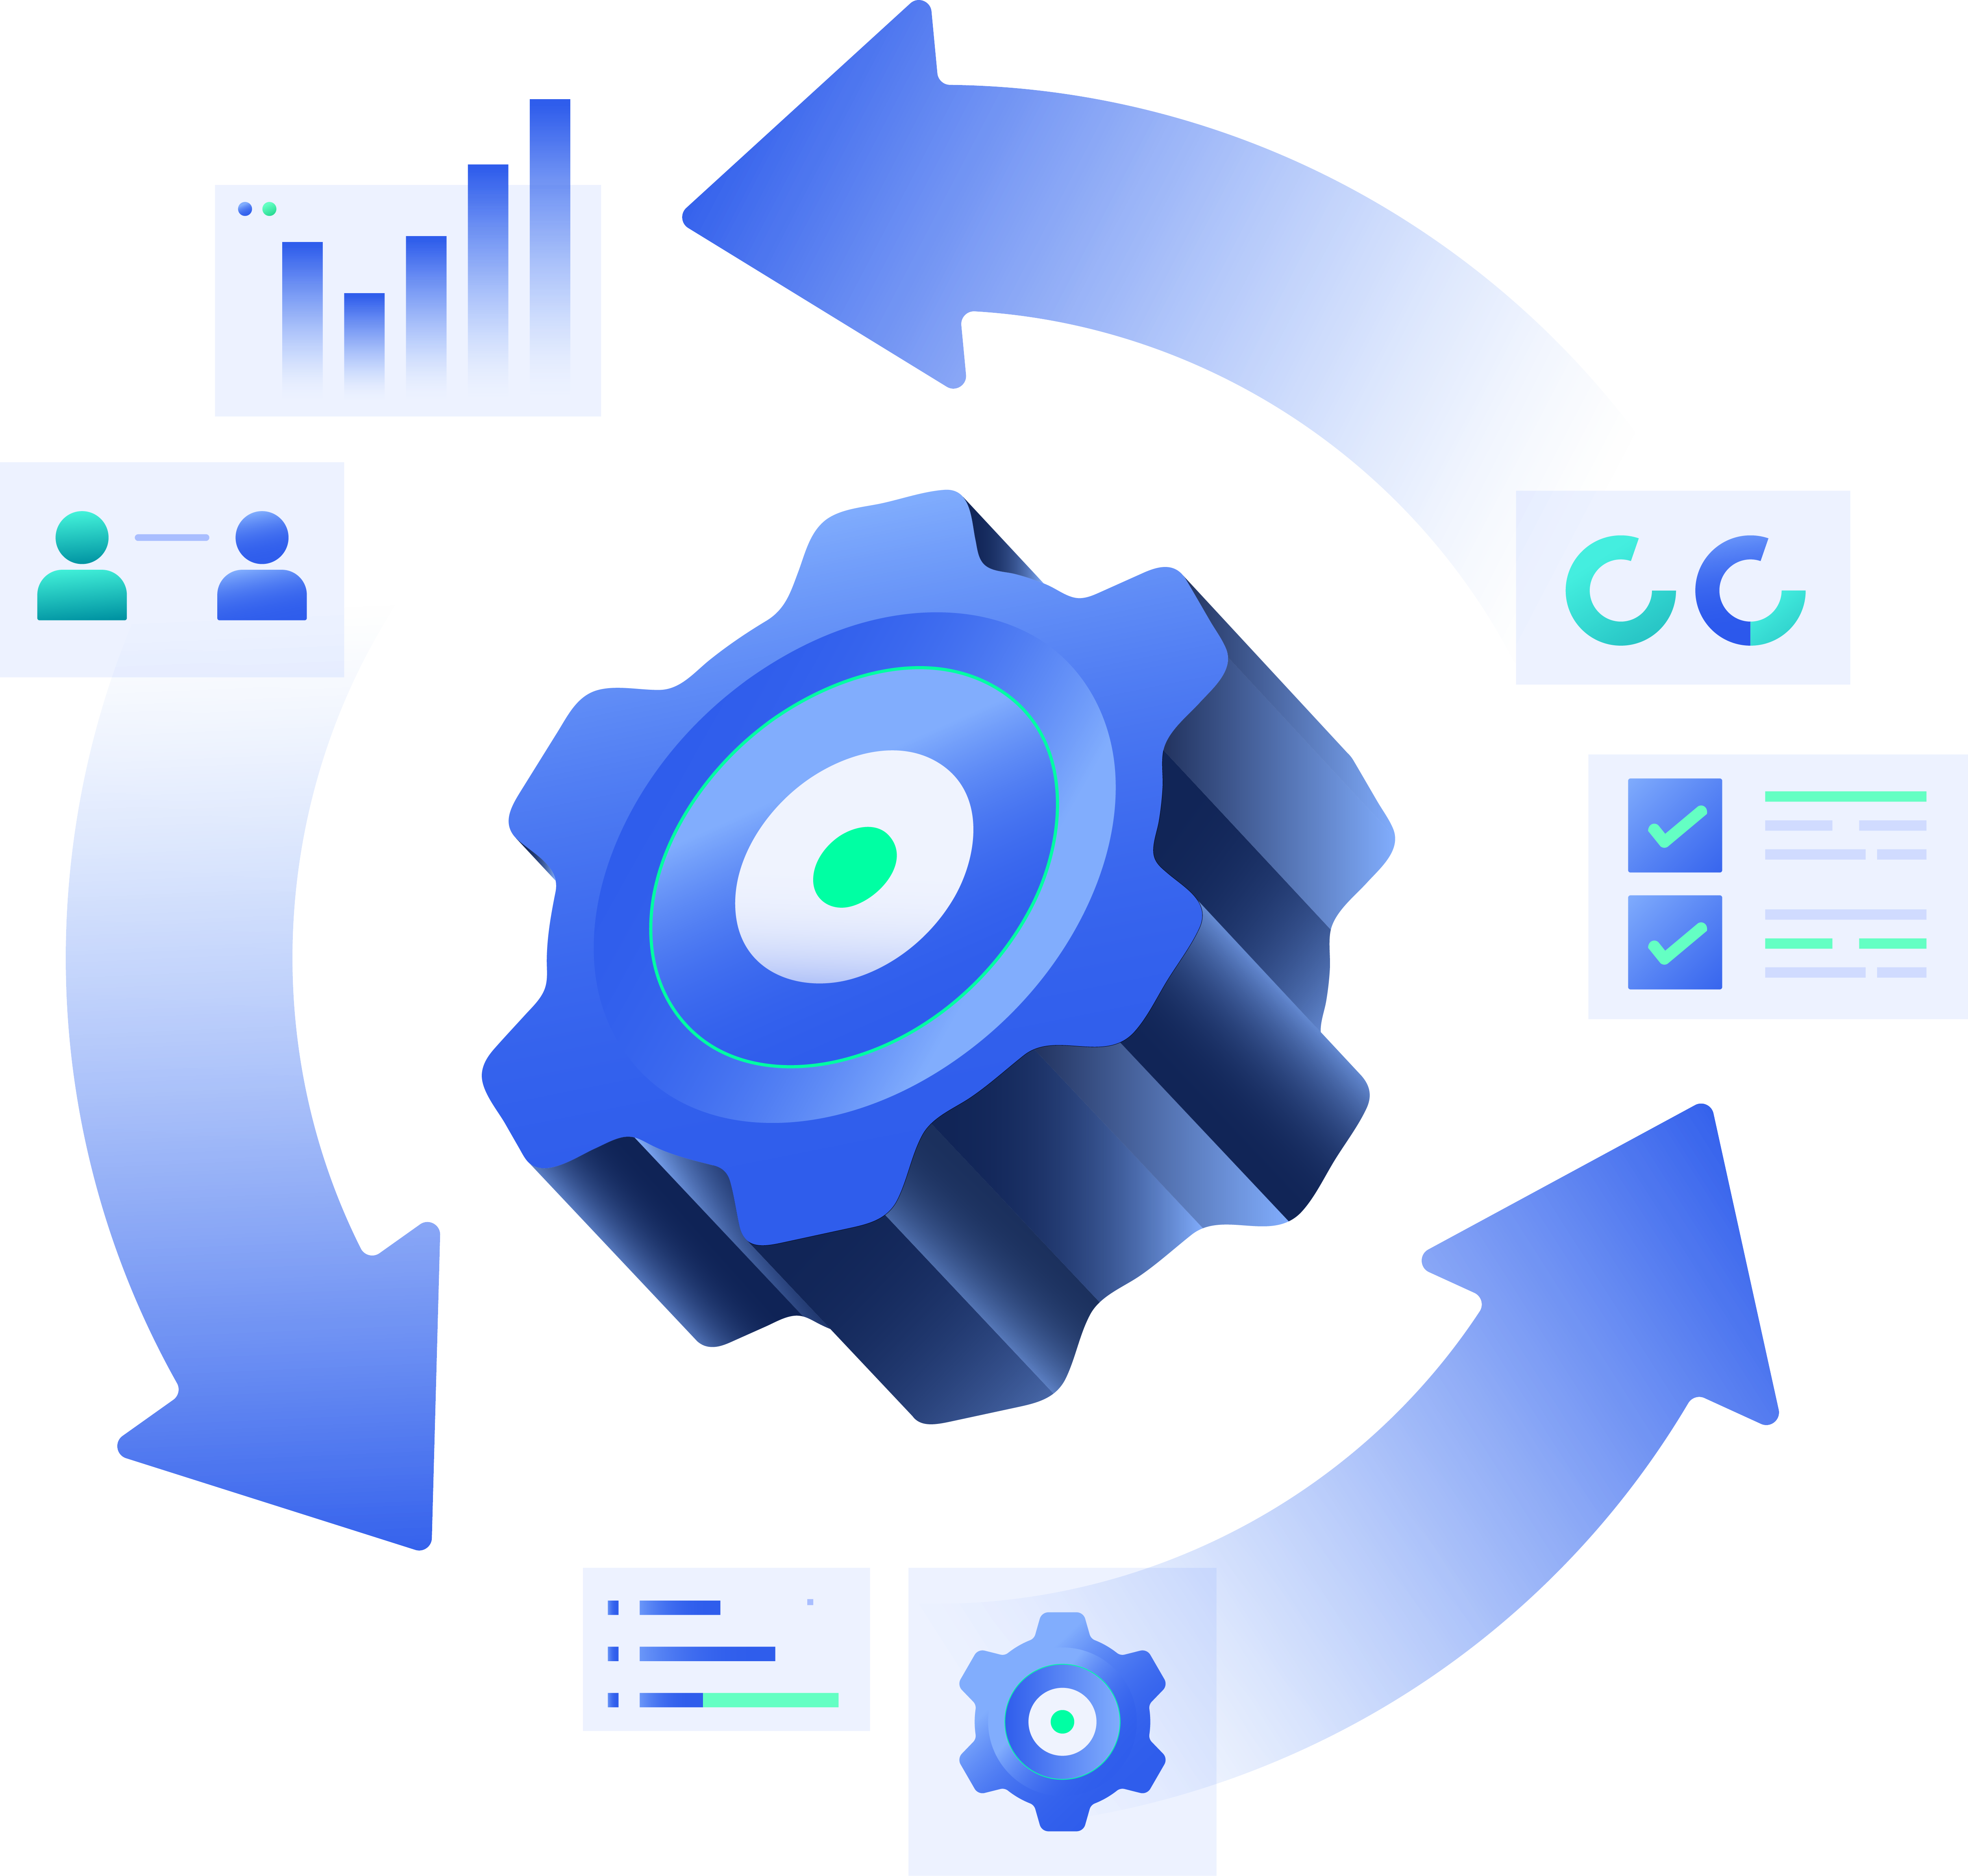
Un modello digitale per:
Servizi ambientali, Energetici
e idrico
La digitalizzazione diffusa consentirà di:
Business Unit dedicate
Digitalizzazione processi e canali
Unica esperienza utente
Offerta sostenibile, accessibile, innovativa
Sistema di loyalty per premiare comportamenti virtuosi
Nota: (1) Ricavi ed EBITDA pro-forma FY24; includono il consolidamento di Publiacqua dal 1 gennaio 2024
Note: S&P/Moody’s/Fitch
Fonte: informazioni pubbliche
35

Slide 36
Piano di investimenti IT ad abilitare sostanziali benefici di business
Programma di digitalizzazione di tutte le aree aziendali, con impatto pervasivo sui processi e completo ammodernamento dei sistemi e nuove funzionalità per i servizi ai cittadini
Investimenti IT in arco-piano 25-29 (€M)
  46,2
+200k
Abilitazione incremento clienti⁽¹⁾ nel mercato energia
+35€M
Contributo incremento EBITDA Mercato Energia
  17,3
  126,1
  8,2
  10,8
  16,9
+7€M
Contributo efficienza OPEX servizi ambiente
+1€M
  26,7
Contributo efficienza OPEX distribuzione
  Tot. Investimenti 25-29
  Cliente
  Operations Ambiente
  Operations Energia
  Dati e analytics
  Corporate
  Cybersecurity e infrastruttura
1
2
3
4
5
6
36

Slide 37
Investimenti IT abilitatori chiave dei benefici previsti in arco-piano
Dettaglio investimento
Benefici di business attesi
KPI abilitati
    1. Area cliente: trasformazione digitale
  Incremento portafoglio clienti ed estensione territoriale del gruppo
  Abilitazione vendita nuovi prodotti, VAS e PPA e cross-selling
  Riduzione churnrate e miglioramento livello di servizio post vendita​
  Efficienza operativa (e.g., call center e funzioni interne)​
  Riduzione rischio credito e miglioramento DSO
+200K clienti in arco piano comprensivo di PPA, VAS, cross-selling e crescita organica
+7 p.p. cross-selling su base clienti ambiente
-50% churn rate switch-in EE e Gas
    2. Operations Ambiente: digitalizzazione operations
  Incremento qualità del servizio vs il Cittadino
  Efficienza operativa (e.g., ottimizzazione raccolta e spazzamento)​
  Riduzione emissioni (e.g., ottimizzazione rotte dei mezzi)
  Compliance normativa e trasparenza (e.g., verso ARERA)
-50 % tempo medio di intervento su abbandoni
-15 % costo raccolta uploader
+5% servizi raccolta on demand
    3. Operations Energia: digitalizzazione operations ed armonizzazione sistemi
  Efficienza operativa ed armonizzazione dei processi (e.g., manutenzione)
  Riduzione indennizzi e massimizzazione premi per Sicurezza e Continuità e Qualità commerciale
  Riduzione emissioni CO2
-30% emissioni CO2 su centrali termiche
+4000 km/anno percorsi per interventi operativi
400k€ saving su opex per utilizzo elettrovalvole
+25% service verso altre società
    4. Dati ed analytics: abilitazione foundation e implementazione nuovi use-case
  Fidelizzazione clienti tramite loyalty ed economia circolare cross-business
  Tracciabilità operations ambiente (e.g., conferimenti) ed efficienza operativa
+3 p.p. incremento
comportamenti virtuosi (e.g., differenziata)
    5. Corporate: armonizzazione sistemi multi-utility
  Efficienze operative da centralizzazione (e.g., acquisti, finanza, payroll, etc.) e digitalizzazione di funzioni e processi corporate​
  Maggiore visibilità verso i regolatori e compliance alla normativa (e.g., 231)
  Ottimizzazione liquidità e miglioramento cash flow operativo
-9% costi di struttura corporate
Aderenza agli adempimenti NIS2
    6. Cybersecurity: incremento resilienza infrastrutturale e cybersecurity
  Riduzione rischio di compliance (e.g., data privacy)
  ​Miglioramento postura cybersecurity e riduzione del rischio (e.g., data breach)
  Incremento continuità operativa e resilienza
95% Alert SOC critici gestiti
75% di sistemi critici inclusi nel perimetro di monitoraggio SIEM
37

Slide 38
ESG
38

Slide 39


Obiettivi del Piano ESG
Totale KPI
59
KPI
Economia circolare e ri-materializzazione
Gestione della risorsa idrica
Cambiamento climatico e transizione energetica
Innovazione tecnologica e digitalizzazione
1
Trasformazione circolare
Valore Umano
Salute e sicurezza
Parità di trattamento e di opportunità per tutti
Compiance & Condotta dell’impresa
2
Territorio
Gestione dei fornitori e partner commerciali
Sviluppo delle comunità locali
Prevenzione e dissesto idrogeologico e biodiversità
3
Alia Multiutility ha i requisiti di società benefit benefit
Abilitanti al sistema
di loyaltybeneit
18
KPI
39

Slide 40
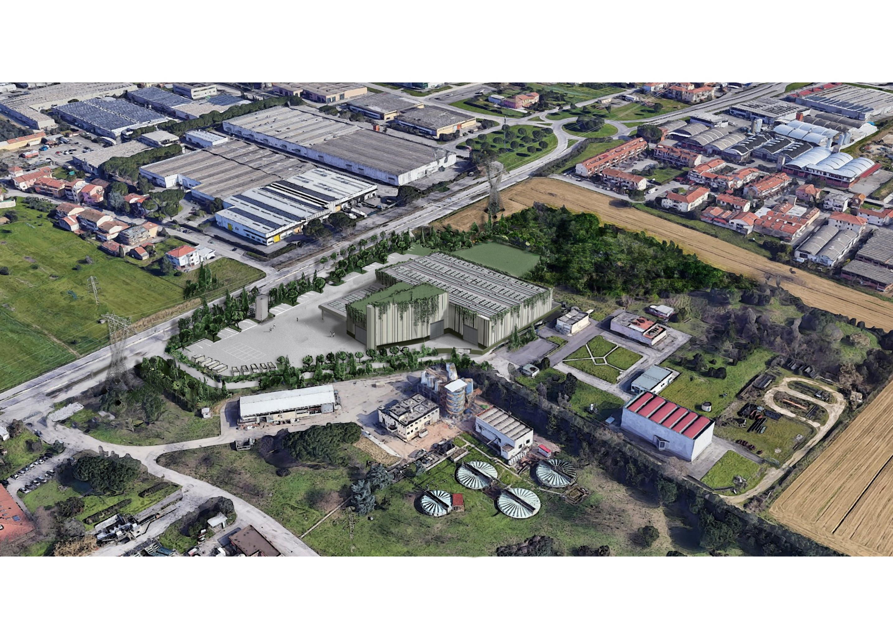
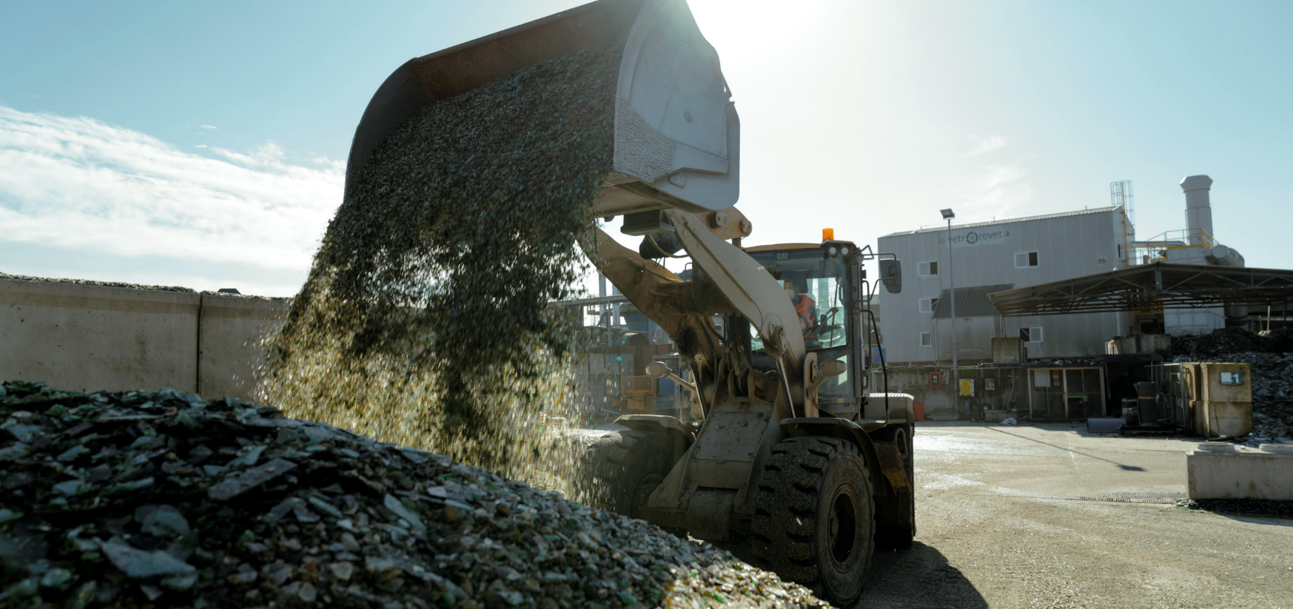
Obiettivi ESG
Riqualificare gli impianti per la gestione del rifiuto urbano
Incrementare le materie rigenerate immesse sul mercato
2024
2029
2024
2029
162 ktonn
200 ktonn
27 ktonn
118 ktonn
Materiali da avviare a riciclo (ktonn/annov)
Materiali da avviare a riciclo (ktonn/annov)
Materiali rigenerati (ktonn/anno)
Materiali rigenerati (ktonn/anno)
+23%
+91%
40

Slide 41
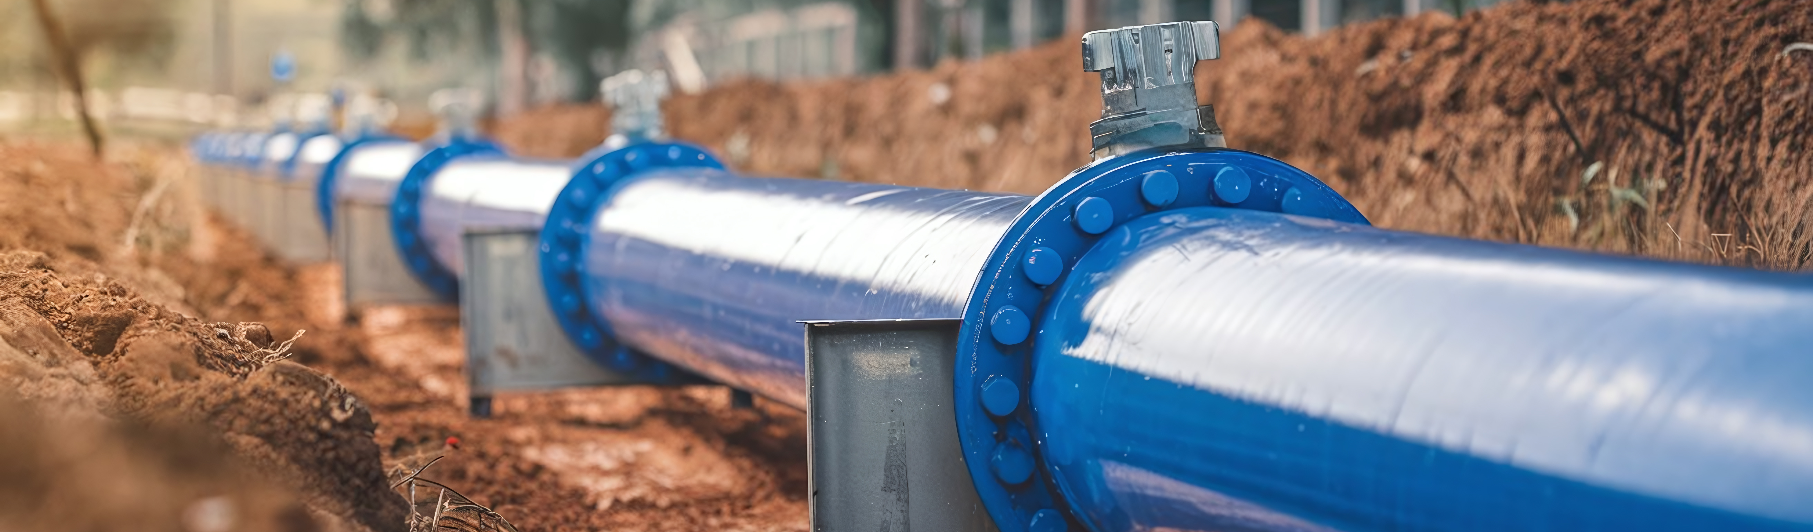
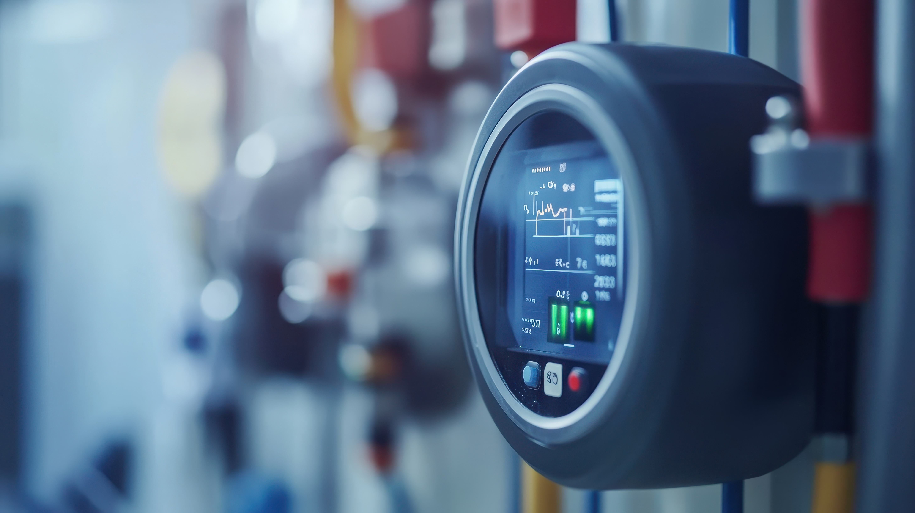
Obiettivi ESG
Installare contatori smart meter in ottica di miglioramento del monitoraggio dei consumi idrici
Riduzione delle perdite idriche
2024
2026
2024
2029
139,7 mm³
135,3 mm³
116.976
240.000
Volume di acqua immesso nel sistema acquedottistico
(Win, mm3)
Volume di acqua immesso nel sistema acquedottistico
(Win, mm3)
Contatori smart meter installati (N.)
Contatori smart meter installati (N.)
-3%
+105%
41

Slide 42
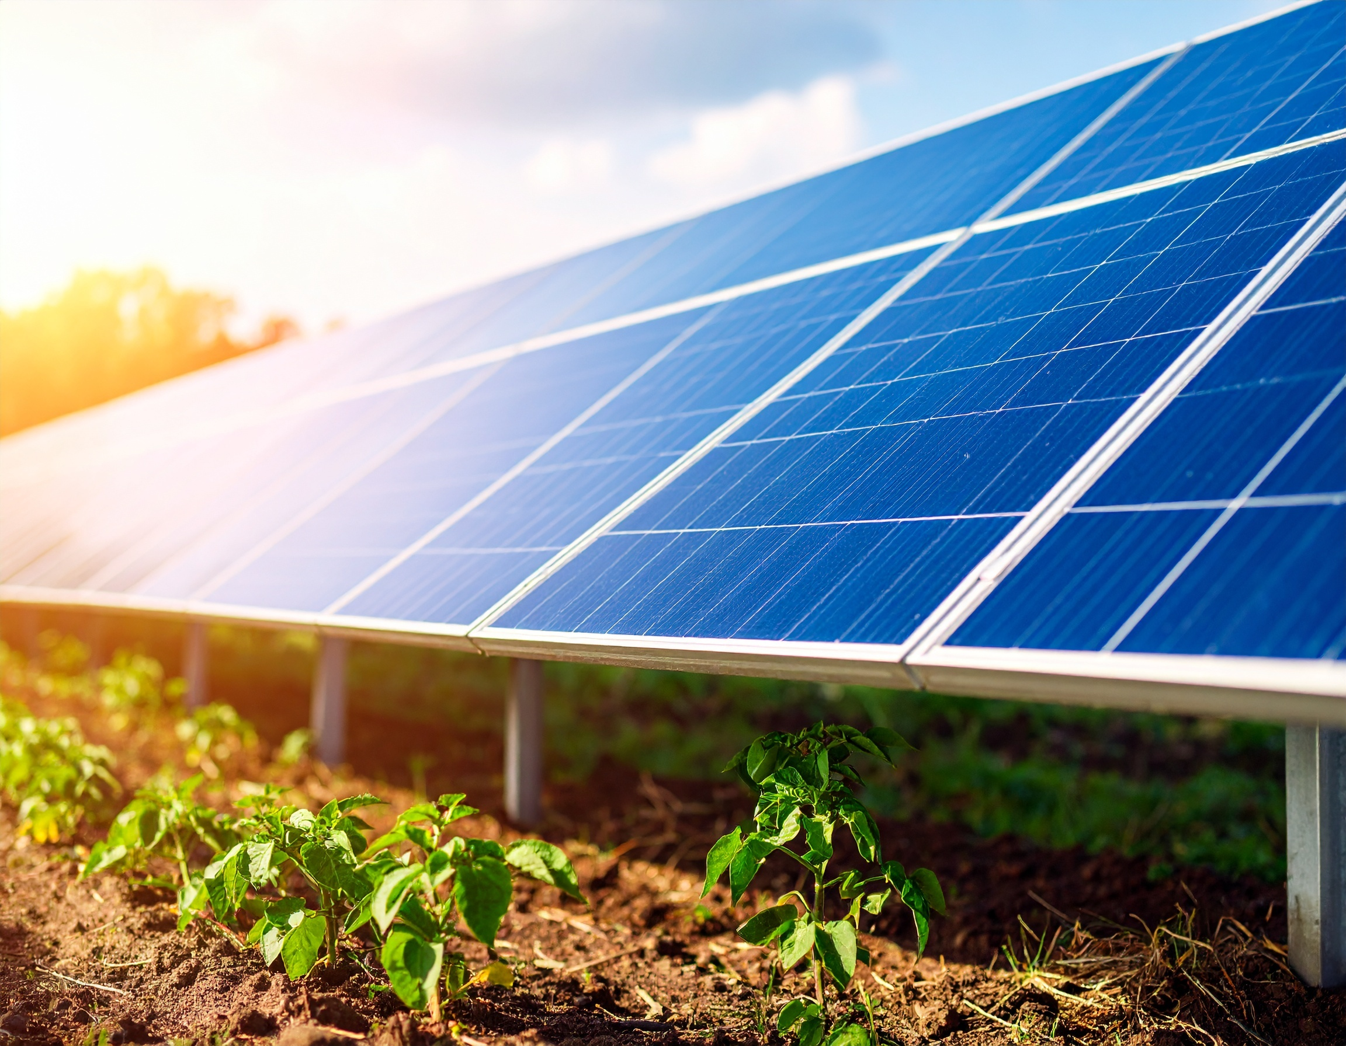
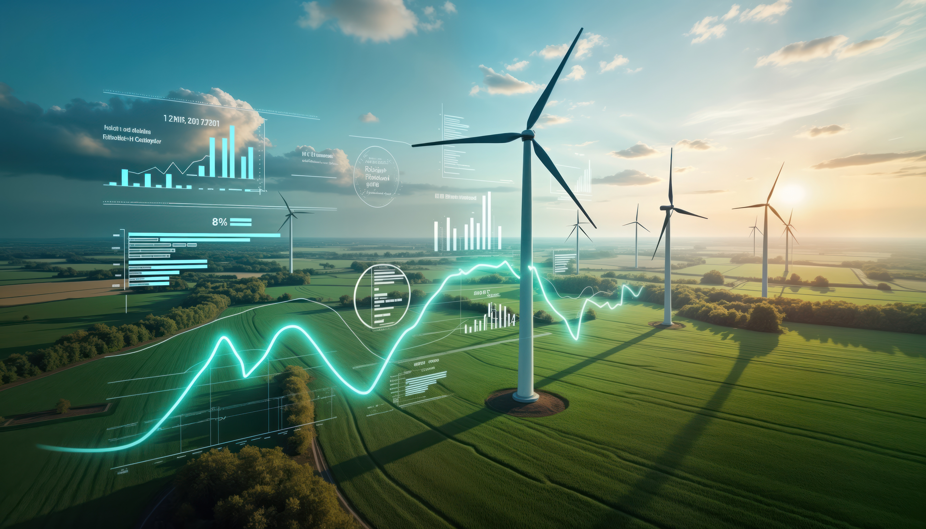
Obiettivi ESG
Installare pannelli fotovoltaici sugli impianti per autoproduzione e vendita di energia verde al consumatore finale
Contratto di fornitura PPA per vendita di energia verde al consumatore finale
2024
2029
2024
2029
28.000
MWh
785.000 MWh
0
MWh
100.000 MWh
Capacità energetica autoprodotta (MWh)
Capacità energetica autoprodotta (MWh)
Quantità di energia ceduta (MWh)
Quantità di energia ceduta (MWh)
+757.000MWh
+100.000MWh
42

Slide 43


Obiettivi ESG
Aumentare il numero di utenti
coinvolti sulla base della tariffa TARIC
Lancio di iniziative per incentivare all’uso della bolletta digitale:
2024
2029
2024
2029
196.000
546.00
1) 29%
2) 8%
1) 45%
2) 40%
Utenti coinvolti (N.)
Utenti coinvolti (N.)
N. bollette digitali / N. bollette totali (%)
1) energia
2) rifiuti
N. bollette digitali / N. bollette totali (%)
1) energia
2) rifiuti
+350.000
1)+16pp
2)+32pp
43
#TI.2 | Aumentare il numero di utenti coinvolti sulla base della tariffa TARIC |  | Utenti coinvolti (N.) | 2024 | 196.000 | 2029 | 546.000 | +350.000
#TI.3 | Lancio di iniziative per incentivare all’uso della bolletta digitale: - Piano di incentivazione - Riduzione % del costo in bolletta per «clienti smart» - Listini pubblicati online solo in modalità digitale |  | N. bollette digitali / N. bollette totali (%) 1) energia 2) rifiuti | 2024 | 1) 29% 2) 8% | 2029 | 1) 45% 2) 40% | 1) +16 pp 2) +32 pp
#TI.4 | Incentivare la digitalizzazione attraverso il numero di contratti gestiti dai canali digitali |  | N. contratti gestiti dai canali digitali / N. contratti totali (%) | 2024 | 21% | 2029 | 39% | +86%
#TI.5 | Aumentare il numero dei cassonetti smart rispetto ai cassonetti esistenti |  | N. cassonetti smart / N. cassonetti totali (%) | 2024 | 39% | 2029 | 54% | +38%

Slide 44

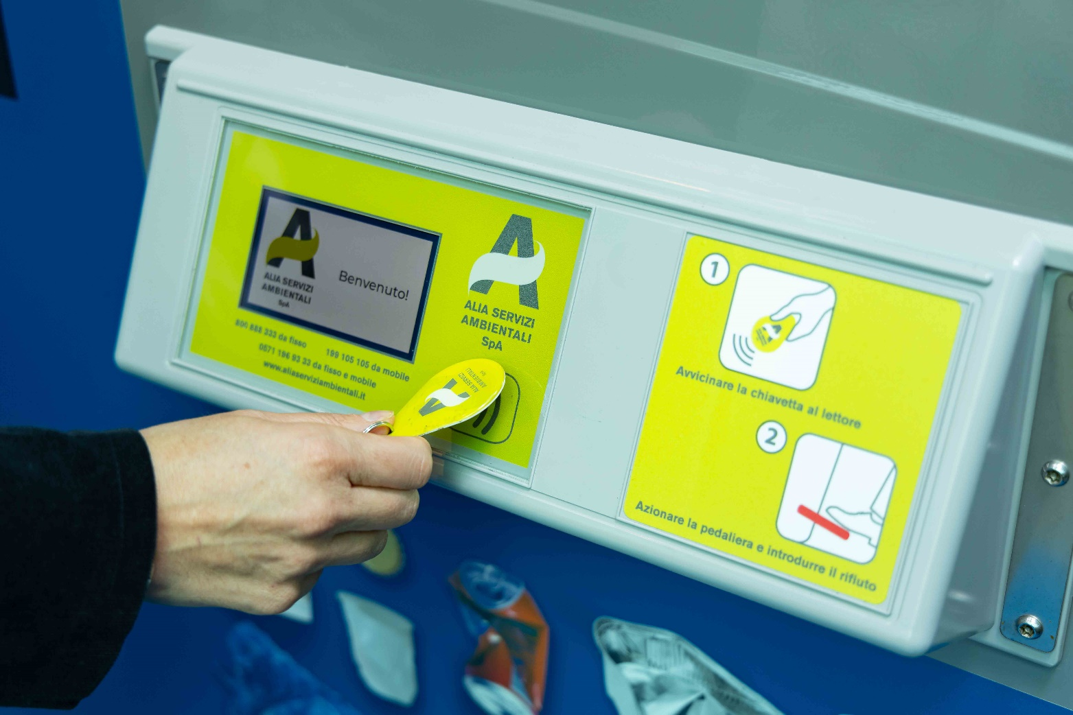
Obiettivi ESG
Incentivare la digitalizzazione attraverso il numero di contratti gestiti dai canali digitali
Aumentare il numero dei cassonetti smart rispetto ai cassonetti esistenti
2024
2029
2024
2029
21%
39%
39%
54%
N. contratti gestiti dai canali digitali / N. contratti totali (%)
N. contratti gestiti dai canali digitali / N. contratti totali (%)
N. cassonetti smart / N. cassonetti totali (%)
N. cassonetti smart / N. cassonetti totali (%)
+86%
+38%
44

Slide 45
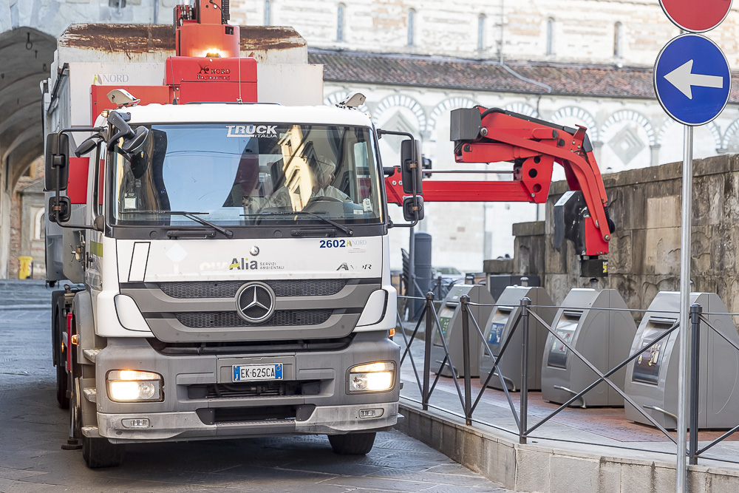

Obiettivi ESG
Rafforzare la sicurezza stradale con sistemi di assistenza alla guida (Adas) su automezzi aziendali per la raccolta dei rifiuti
Aumentare l’equilibrio di genere nei ruoli di responsabilità
2024
2029
2024
2029
14%
75%
34%
40%
Automezzi con sistema Adas installati rispetto al totale (%)
Automezzi con sistema Adas installati rispetto al totale (%)
Genere meno rappresentato rispetto al totale (%)
Genere meno rappresentato rispetto al totale (%)
+61pp
+18%
45

Slide 46
Multiutility a servizio della transizione ESG dei distretti industriali
Multiutility si propone come partner per una transizione ESG dei distretti industriali sul proprio territorio di riferimento, con un’offerta integrata di energia rinnovabile, riciclo di materiali e riuso dell’acqua
I pillar dell’offerta multiutility e le CAPEX già nel piano per i distretti industriali
Decarbonizzazione
Economie locali
Nuovo modello di sviluppo sostenibile che permette la decarbonizzazione dei comparti industriali tramite il riciclo dei rifiuti, il riutilizzo delle acque e l’uso delle energie rinnovabili
Promuovere l’indotto e nuove filiere
Sostiene le imprese locali nella competitività, permette di ridurre le importazioni e la dipendenza dall’estero per materiali strategici per l’economia
Aumenta il consenso e l’inclusione delle imprese
Consente la sicurezza energetica
01
Energia rinnovabile | ~ 35 €M
Distretti
ESG
02
Recupero materiali | ~ 55 €M
Riciclo e riutilizzo
Occupazione
Consente di incrementare il tasso di riciclo dei rifiuti, riducendo l’incenerimento e lo smaltimento in discarica
Consente di razionalizzare l’uso della risorsa idrica e ridurre gli scarichi industriali
Permette di dare un nuovo sviluppo ai siti industriali tradizionali, ammodernandoli e assicurando commodities sostenibili, e di creare nuova occupazione
03
Recupero risorsa idrica | ~ 15 €M
46

Slide 47
Persone e lavoro al centro
47

Slide 48
Più persone, più valore
2020
2021
2022
2023
2024
Alia
Estra
Publiacqua
Tot.
2.574
755
611
3.940
2.678
776
617
4.071
2.709
857
630
4.196
2.875
865
630
4.370
2.967
825
618
4.410
48

Slide 49

Lavorare meglio, insieme
Il Gruppo si pone l’obiettivo di avere le persone al centro, che siano clienti o dipendenti. Per questo, il Gruppo ha un rapporto costante e proficuo con le Organizzazioni Sindacali, al fine di creare la Piattaforma di accordi di Secondo Livello che mira al miglioramento della vita dei dipendenti, non solo aumentandone il potere d’acquisto ma anche e soprattutto attraverso un’attenzione in quanto persona, prima ancora che come risorsa.
La piattaforma si concentra su quattro aree
Qualità del lavoro
Potenziare l’inclusione
Alimentare l’innovazione
Guidare il cambiamento
Attraverso un programma di welfare, riconoscimento economico delle professionalità, formazione costante
Attraverso una diffusione delle idee, delle esperienze e con piani di mobilità sostenibile
Ricambi generazionali che trasmettano i valori e le esperienza e spinta propulsiva della digitalizzazione e innovazione delle Business Unit
Nuova organizzazione, attenzione massima alla salute e sicurezza, premio di risultato di Gruppo
49

Slide 50






Formazione, inclusione, welfare
Ricambio generazionale
Dipendenti
Welfare
Formazione
Academy
Mobilità
Sicurezza
4.410 persone, con una crescita costante dell’organico
1,5 milioni € in 4 anni per la cura della famiglia e attenzione alla natalità
132.000 ore per formazione dedicata ai dipendenti ogni anno
Istituzione di un percorso formativo mirato e gratuito per il dipendente
per il conseguimento di abilitazioni o patenti superiori e iniziative finalizzate all’alta formazione
Incentivo alla mobilità attraverso i mezzi pubblici
Protocolli dedicati alla sicurezza nel caso di ondate di calore o eventi atmosferici estremi
Previsti oltre 11 milioni € per il ricambio generazionale
50

